Slide 1
2.2-2.4 场效应管

Slide 2
场效应管分类
Junction type Field Effect Transistor
N沟道
场效应管
结型场效应三极管JFET
P沟道
金属氧化物半导体场效应三极管MOSFET
Metal Oxide Semiconductor Field Effect Transistor

Slide 3
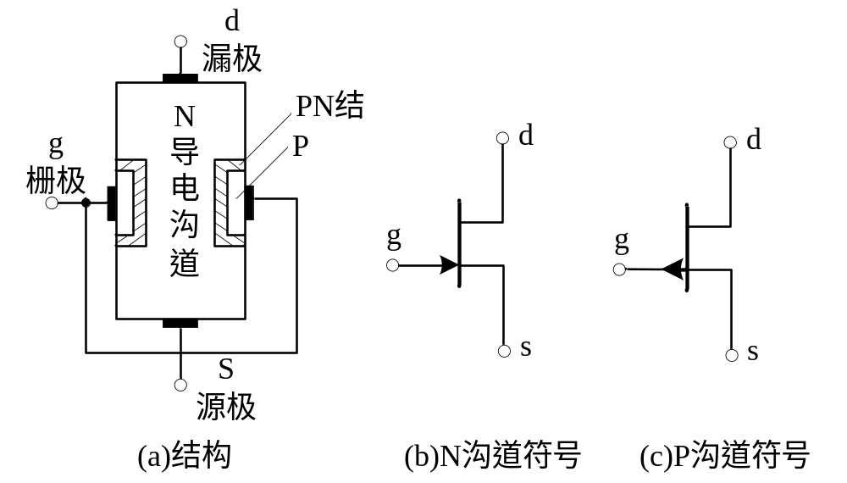
结型场效应晶体管的结构
在N型半导体硅片的两侧各制造一个PN结，形成两个PN结夹着一个N型沟道的结构。P区即为栅极，N型硅的一端是漏极，另一端是源极。

Slide 4
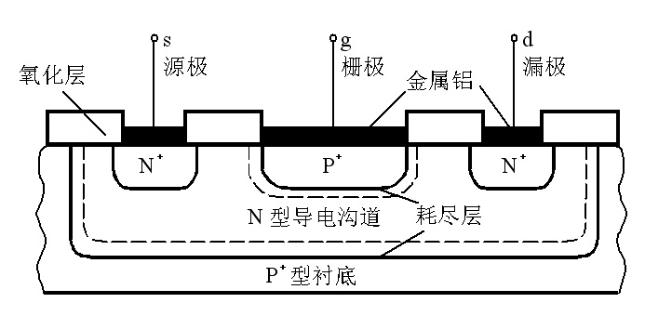
结型场效应晶体管的结构
JFET的实际结构

Slide 5
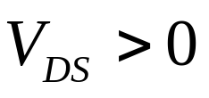
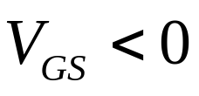
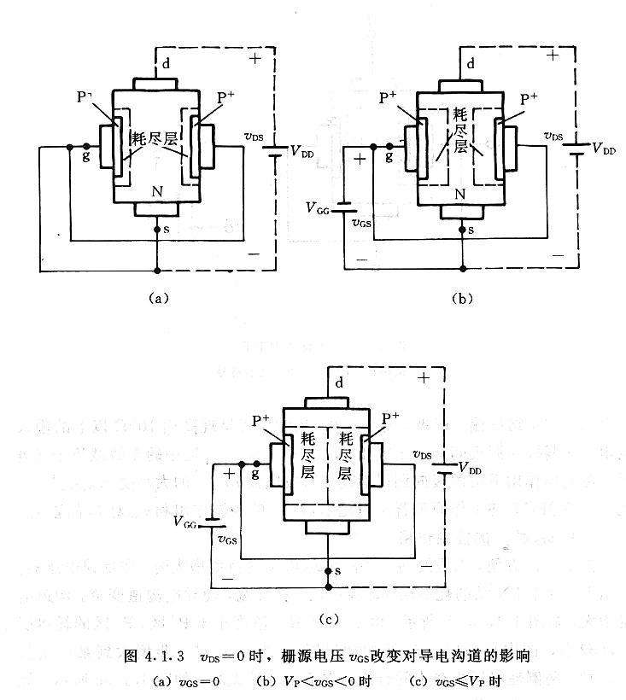
JFET的工作原理
以N沟道PN结结型FET为例
正常放大时外加偏置电压的要求
VGS<0 ，使栅极PN结反偏，iG=0。
VDS>0，使形成漏电流iD。
问题：如果是P沟道，直流偏置应如何加？

Slide 6
栅源电压对沟道的控制作用
（动画2－9）
v_{GS}继续减小，沟道继续变窄，直至沟道完全消失，i_{D}减小为0。当漏极电流为零时所对应的栅源电压v_{GS}称为夹断电压V_{P}。
当v_{GS}=0时，在漏、源之间加有一定电压时，在漏源间将形成多子的漂移运动，产生漏极电流。
当v_{GS}＜0时，PN结反偏，形成耗尽层，漏源间的沟道将变窄，i_{D}将减小。

Slide 7
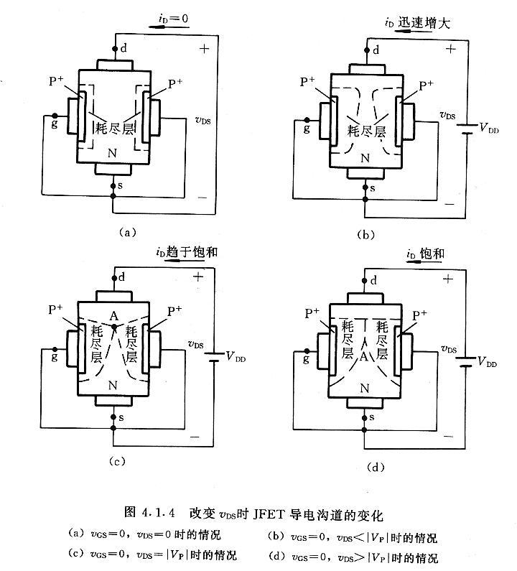
漏源电压对沟道的控制作用
出现预夹断后，当v_{DS}继续增大时，夹断长度会自上向下延伸，但从源极到夹断处的沟道上沟道电场基本不随v_{DS}变化，i_{D}基本不随v_{DS}增加而上升，趋于饱和值。
当v_{GS}=0,v_{DS}增大时，漏电流i_{D}也增大。此时由于存在沟道电阻，将使沟道内电位分布不均匀，其中d端与栅极间的反压最高，沿着沟道向下逐渐降低，源端最低，从而使耗尽层成楔形分布。
当v_{DS}继续增大到使v_{GS}-v_{DS}=V_{P}时，d端附近的沟道被夹断，这称为“预夹断”。
当v_{GS}=0,v_{DS}=0时，漏电流i_{D}=0

Slide 8

v_{GS}和v_{DS}同时作用时
加入v_{DS} 后，当V_{P} <v_{GS}<0 时，导电沟道更容易夹断
对于同样的v_{DS} ，加入v_{GS} 后， i_{D}的值比v_{GS}=0时的值要小
在预夹断处
v_{GD}=v_{GS}-v_{DS} =V_{P}

Slide 9
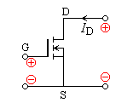
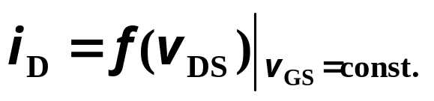
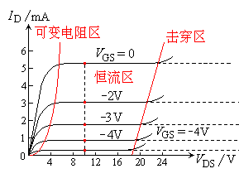

输出特性曲线
输出电压与输出电流间的关系曲线，对于共源电路，即：
① 截止区
当v_{GS}＜V_{P}时，沟道完全夹断，i_{D}＝0，为截止工作状态。

Slide 10
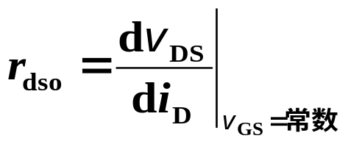
输出特性曲线
② 可变电阻区
v_{GD}=（v_{GS}－ v_{DS} ) ≧ V_{P}
r_{dso}是一个受v_{GS}控制的可变电阻

Slide 11
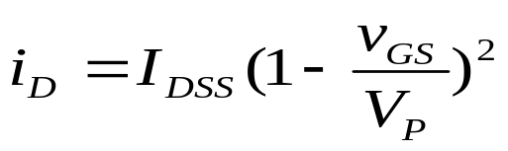
输出特性曲线
③ 饱和区
（恒流区又称放大区）
v_{GS} >V_{P} ，且v_{GD}=（v_{GS}－v_{DS})<V_{p}
在放大区：

Slide 12
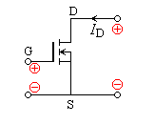
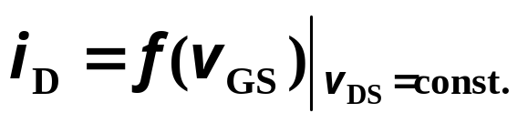
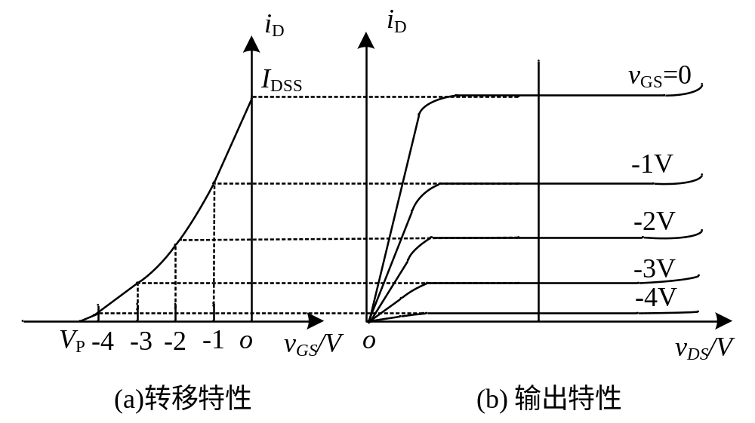
转移特性曲线
输入电压与输出电流间的关系曲线，对于共源电路，即：

Slide 13
MOS管分类
金属氧化物半导体三极管
增强型（E型）
N沟道
P沟道
耗尽型（D型）
N沟道
P沟道

Slide 14
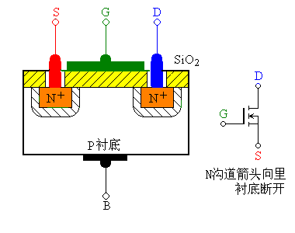
MOS管结构
G－栅极（基极）
S－源极（发射极）
D－漏极（集电极）
B－衬底
N沟道增强型MOSFET基本上是一种左右对称的拓扑结构，它是在P型半导体上生成一层SiO₂ 薄膜绝缘层，然后用光刻工艺扩散两个高掺杂的N型区，从N型区引出电极
以
N
沟道增强型MOS管
为
例
动画2－3
由于栅极通过SiO₂层与衬底绝缘，故MOSFET又称为绝缘栅场效应管。

Slide 15
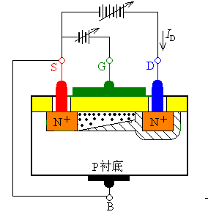
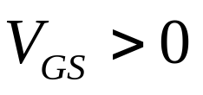
MOS管工作原理
以N沟道增强型MOS管为例
正常放大时外加偏置电压的要求
问题：如果是P沟道，直流偏置应如何加？

Slide 16
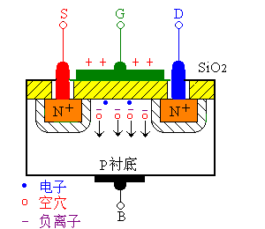
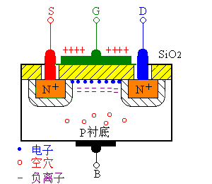
栅源电压v_{GS}对i_{D}的控制作用
在栅极下方形成的导电沟道中的电子，因与P型半导体的多数载流子空穴极性相反，故称为反型层。
(动画2-4）
在漏源电压作用下开始导电时（即产生i_{D}）的栅源电压为开启电压V_{T}
v_{GS}<V_{T}时（ V_{T} 称为开启电压)
v_{GS}＞V_{T}时(形成反型层)
当v_{GS}＞V_{T}时，由于此时栅压较强，P型半导体表层中将聚集较多的电子，可以形成沟道，将漏极和源极连通。如果此时加有漏源电压，就可以形成漏极电流i_{D。}且外加的v_{GS}越大， i_{D}也越大。
0＜v_{GS}＜V_{T}时，SiO₂中产生一垂直于表面的电场，P型表面上感应出现许多电子，但电子数量有限,不能形成沟道。
当v_{GS}=0V时，漏源之间相当两个背靠背的二极管，在D、S之间加上电压不会在D、S间形成电流。

Slide 17
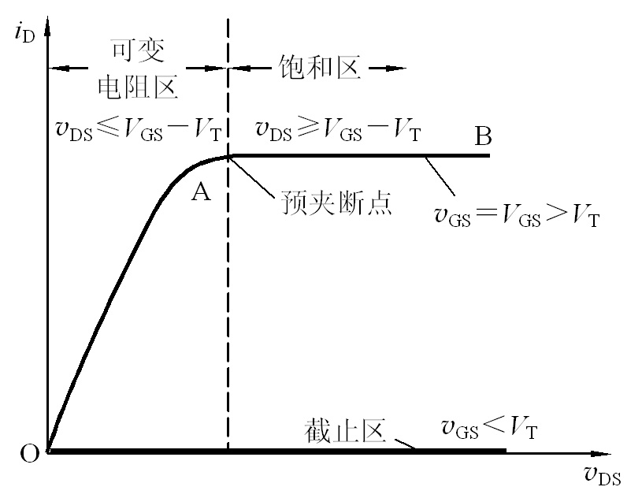
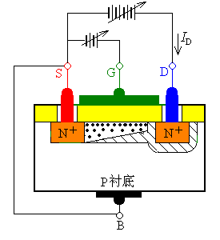
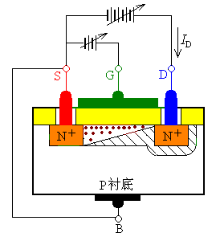
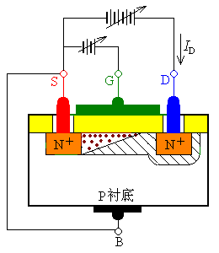
漏源电压v_{DS}对i_{D}的控制作用
(动画2-5)
当v_{DS}继续增加时，由于沟道电阻的存在，沟道上将产生压降，使得电位从漏极到源极逐渐减小，从而使得SiO₂层上的有效栅压从漏极到源极增大，反型层中的电子也将从源极到漏极逐渐减小。
当v_{DS}大于一定值后， SiO₂层上的有效栅压小于形成反型层所需的开启电压，则靠近漏端的反型层厚度减为零，出现沟道预夹断。
预夹断后，v_{DS}↑
→夹断区延长
→ 增加的v_{DS}均降落在夹断区
v_{GS}＞V_{T}后,外加的v_{DS}较小时， i_{D}将随着v_{DS}的增加而增大。
v_{GD}=v_{GS}-v_{DS} =V_{T}
→ i_{D}基本不变
在预夹断处：v_{GD}=v_{GS}-v_{DS} =V_{T}

Slide 18
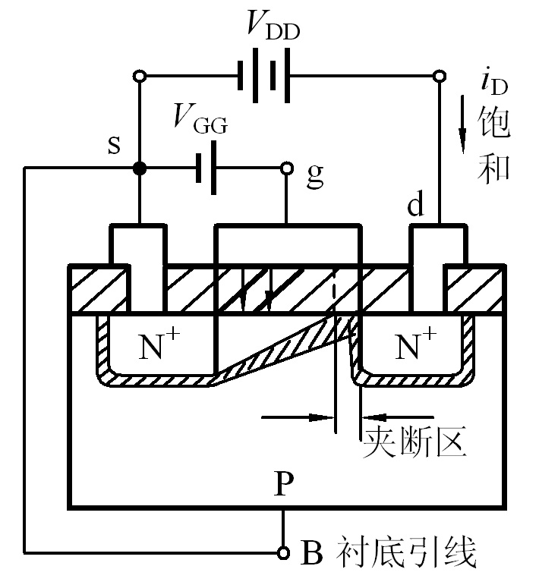
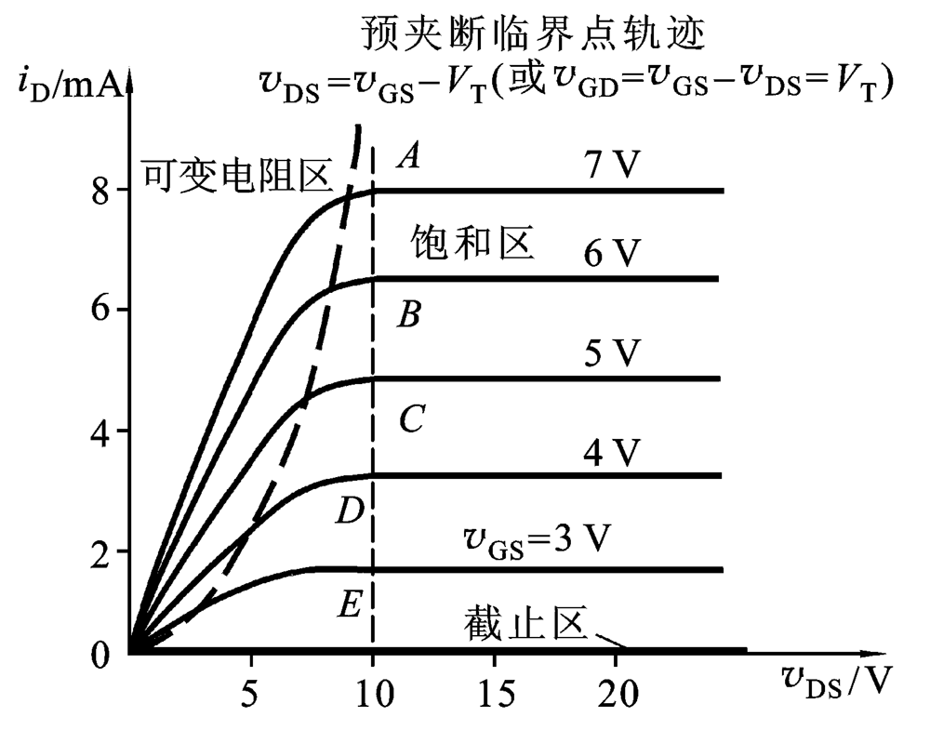
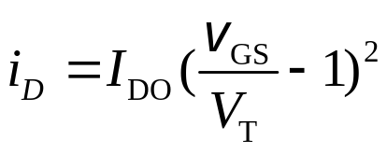
输出特性曲线
输出电压与输出电流间的关系曲线，对于共源电路，即：
I_{DO}是v_{GS}＝2V_{T}时的i_{D}

Slide 19
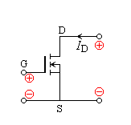
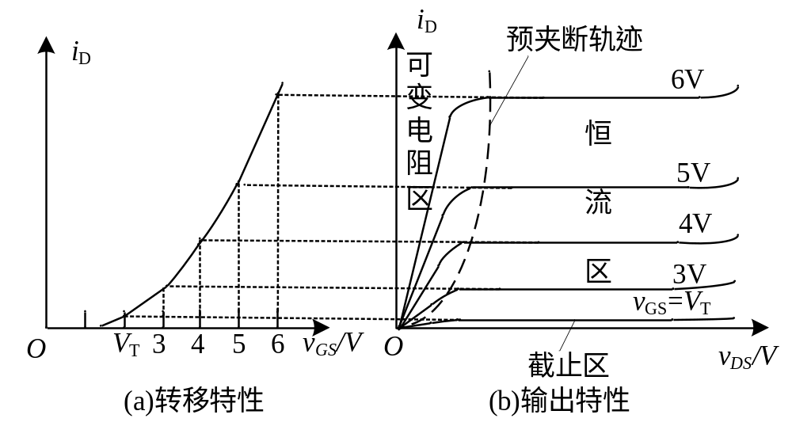
转移特性曲线

Slide 20
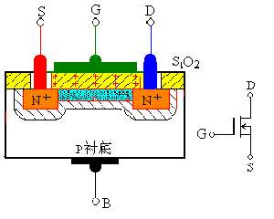
N沟道耗尽型MOS管
在栅极下方的SiO₂层中掺入了大量的金属正离子。所以当V_{GS}=0时，这些正离子已经在P型表面感应出反型层，在漏源之间形成了沟道。于是只要有漏源电压，就有漏极电流存在。
结构示意图

Slide 21
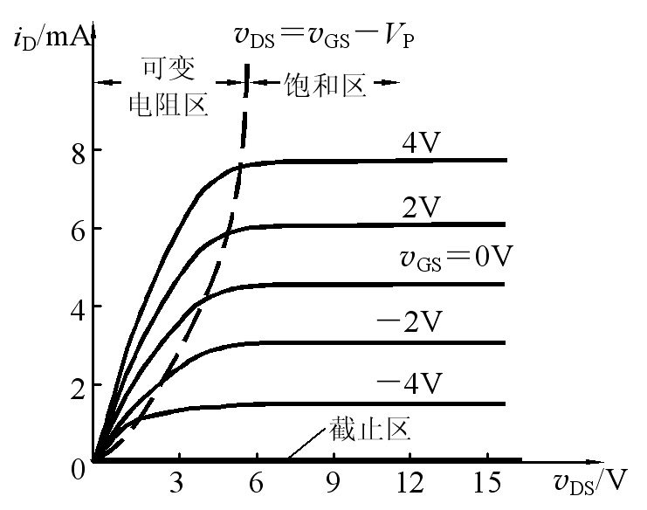
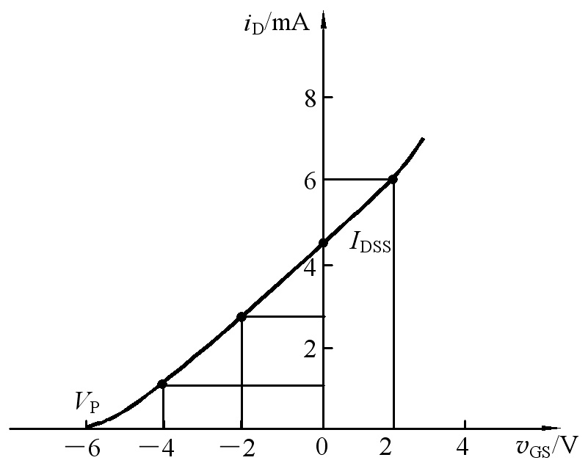
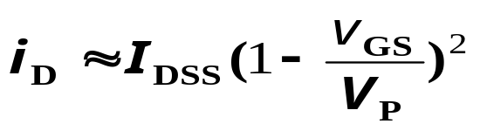
特性曲线
输出特性曲线
转移特性曲线
耗尽型

Slide 22
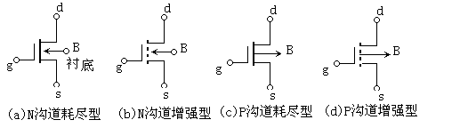
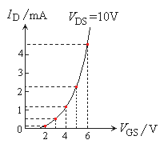
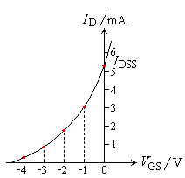
耗尽型与增强型MOS管的差异
耗尽型：当v_{GS}＝0 时，存在导电沟道，i_{D}≠0
增强型：当v_{GS}＝0 时，没有导电沟道，i_{D}＝0
电路符号

Slide 23
PMOS场效应管
PMOS管结构和工作原理与NMOS管类似，但正常放大时所外加的直流偏置极性与NMOS管相反。
PMOS管的优点是工艺简单，制作方便；缺点是外加直流偏置为负电源，难与别的管子制作的电路接口。
PMOS管速度较低，现已很少单独使用，主要用于和NMOS管构成CMOS电路。

Slide 24
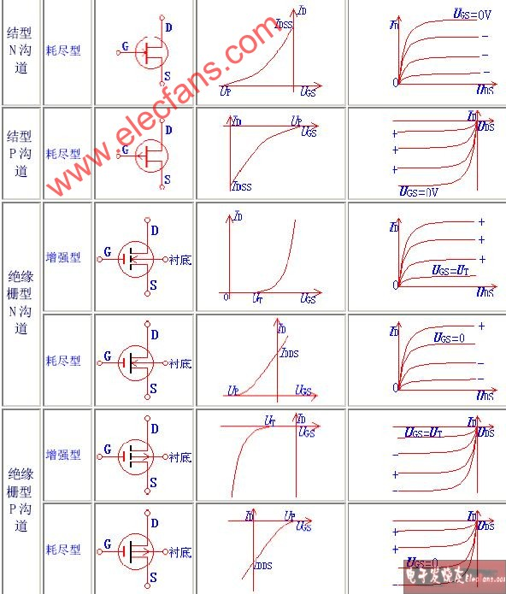
各类场效应三极管的特性曲线
结型场效应管

Slide 25
各类场效应三极管的特性曲线
绝缘栅场效应管

Slide 26
各类场效应三极管的特性曲线
绝缘栅场效应管

Slide 27
场效应管参数
开启电压V_{T}
开启电压是MOS增强型管的参数，栅源电压小于开启电压的绝对值, 场效应管不能导通。
夹断电压V_{P}
夹断电压是耗尽型FET的参数，当v_{DS}为某一固定值，使漏极电流为零时的v_{GS}称为夹断电压V_{P} 。

Slide 28
场效应管参数
饱和漏极电流I_{DSS}
当V_{GS}=0时，沟道出现预夹断时所对应的漏极电流。
直流输入电阻R_{GS}
MOS管由于栅极绝缘，所以其输入电阻非常大，理想时可认为无穷大。

Slide 29
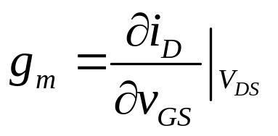
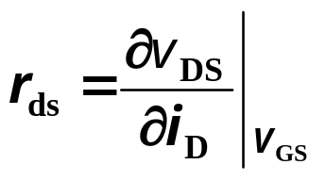
场效应管参数
低频互导g_{m}
低频互导指漏极电流变化量与栅压变化量的比值，代表转移特性曲线的斜率。
输出电阻r_{ds}
当不考虑沟道调制效应时，在线性放大区r_{ds}→∞
  极间电容：C_{gs}、C_{gd}、C_{ds}。高频时考虑其影响

Slide 30
场效应管参数
最大耗散功率P_{DM}
最大耗散功耗可由P_{DM}= V_{DS} I_{D}决定，与双极型三极管的P_{CM}相当。
漏极最大允许电流I_{DM}
漏源击穿电压V_{(BR)DS}
栅源击穿电压V_{(BR)GS}

Slide 31
场效应管使用时的注意点
N衬底接高电位，P衬底接低电位。当源极电位很高或很低时，为减轻源衬电压对管子性能的影响，可将源极与衬底相连。
FET的源极和漏极可互换，但当源已与衬底相连时不能互换。
由于FET的输入电阻很大，易产生静电击穿，无论在存放和使用时，都不能将栅极悬空。同时，焊接时电烙铁需有外接地线，以屏蔽交流电场，防止损坏管子。

Slide 32
BJT与FET的比较
 | 双极型三极管 | 场效应三极管
结构 | NPN型，PNP型 C与E不可倒置使用 | 结型耗尽型： N沟道 P沟道 MOS增强型： N沟道 P沟道 MOS耗尽型： N沟道 P沟道 D与S可倒置使用
载流子 | 多子、少子均参与导电 | 多子参与导电
输入量 | 电流输入 | 电压输入
控制 | 电流控制电流 | 电压控制电流

Slide 33
BJT与FET的比较
 | 双极型三极管 | 场效应三极管
噪声 | 较大 | 较小
温度特性 | 受温度影响较大 | 受温度影响较小，有零温度系数点
输入电阻 | 几十到几千欧姆 | 几兆欧姆以上
静电影响 | 不受静电影响 | 易受静电影响
集成工艺 | 不易大规模集成 | 适合于大规模和超大规模集成

